Slide 1
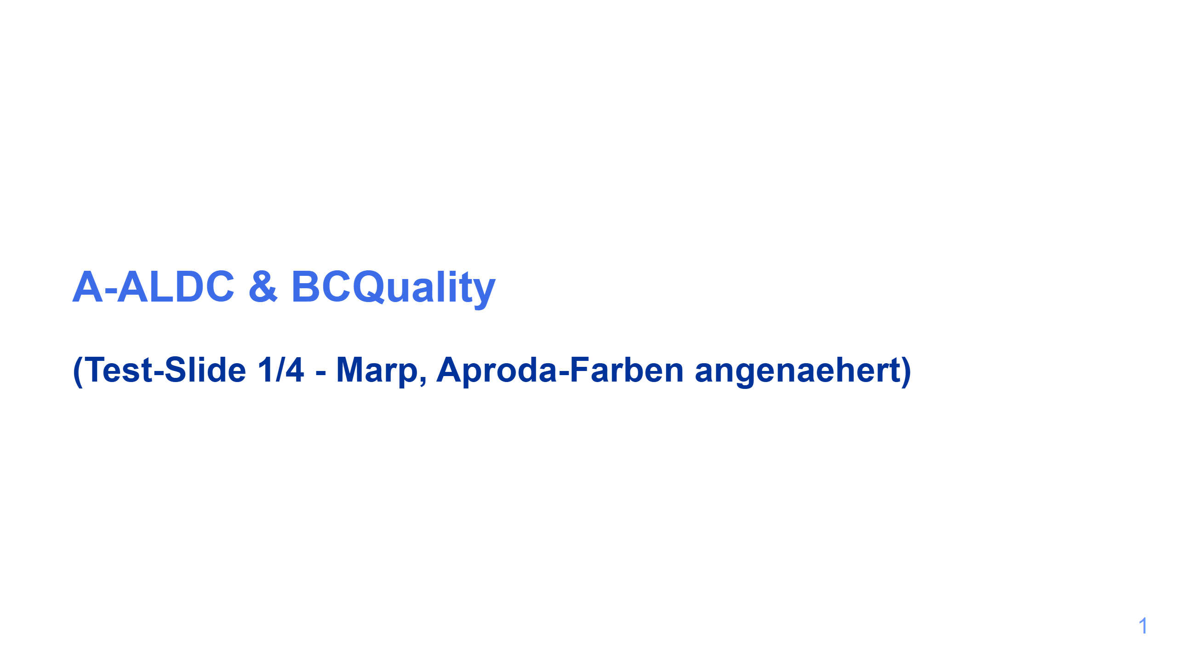
Notes:
Speaker Notes: Test-Deck fuer Marp mit an Aproda-Farben angelehntem Theme.
Kein echtes Master-Layout - nur CSS-Annaeherung an die Theme-Farben (3C6CE8 / 003399 / 99CCFF).

Slide 2
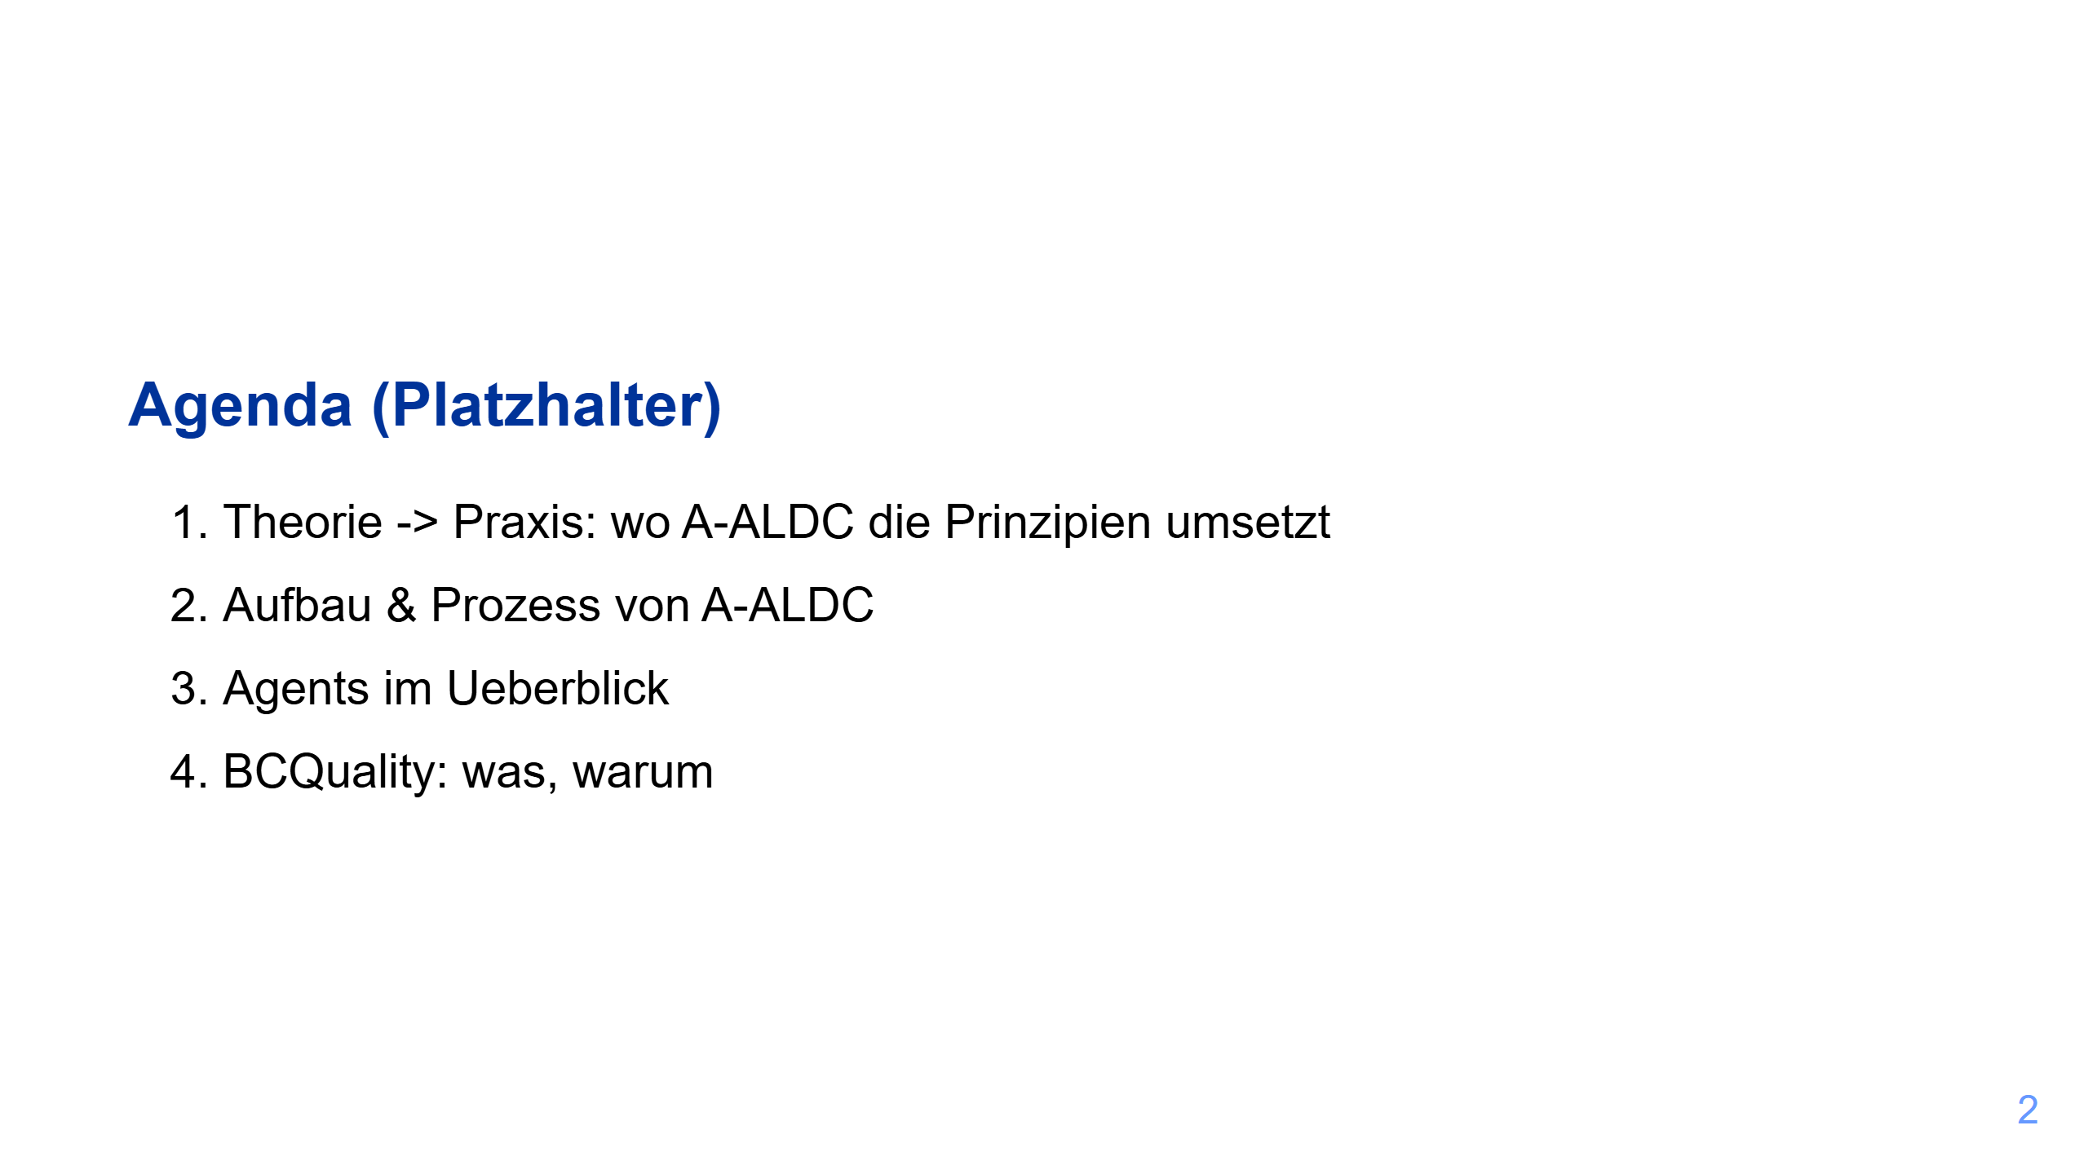
Notes:
notes: Kurzer Uebergang von den allgemeinen Prinzipien zu A-ALDC.

Slide 3
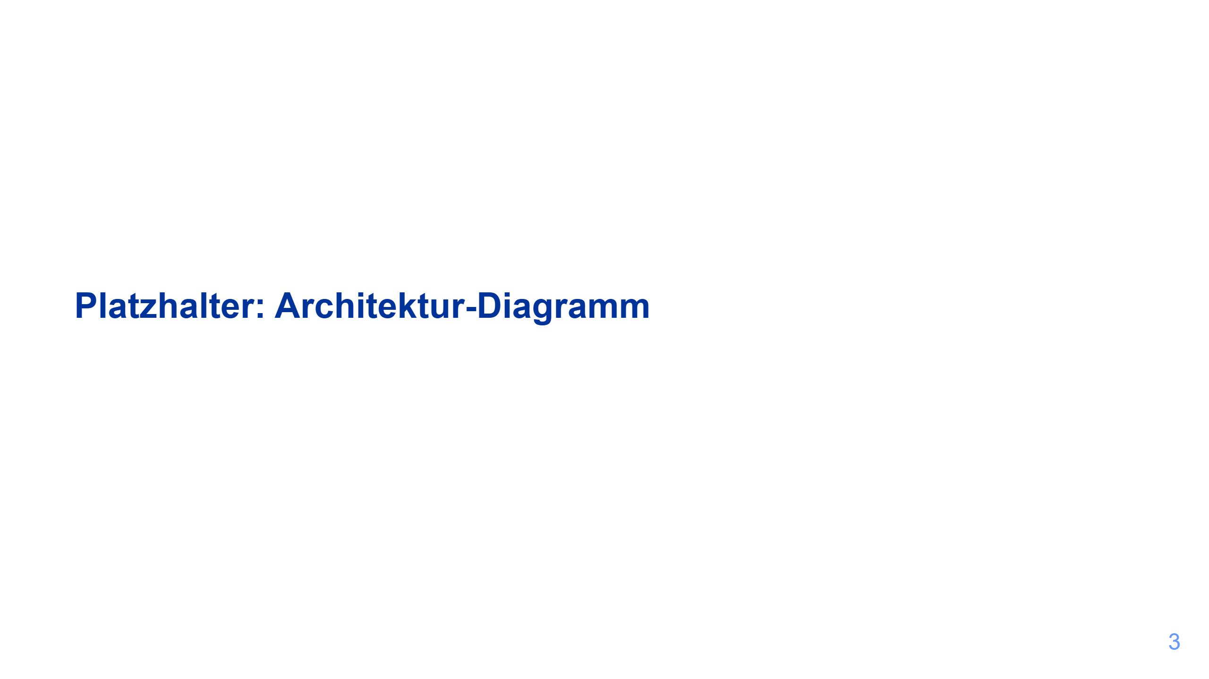
Notes:
notes: Hier waere ein Architektur-Diagramm als Bild eingebunden.

Slide 4
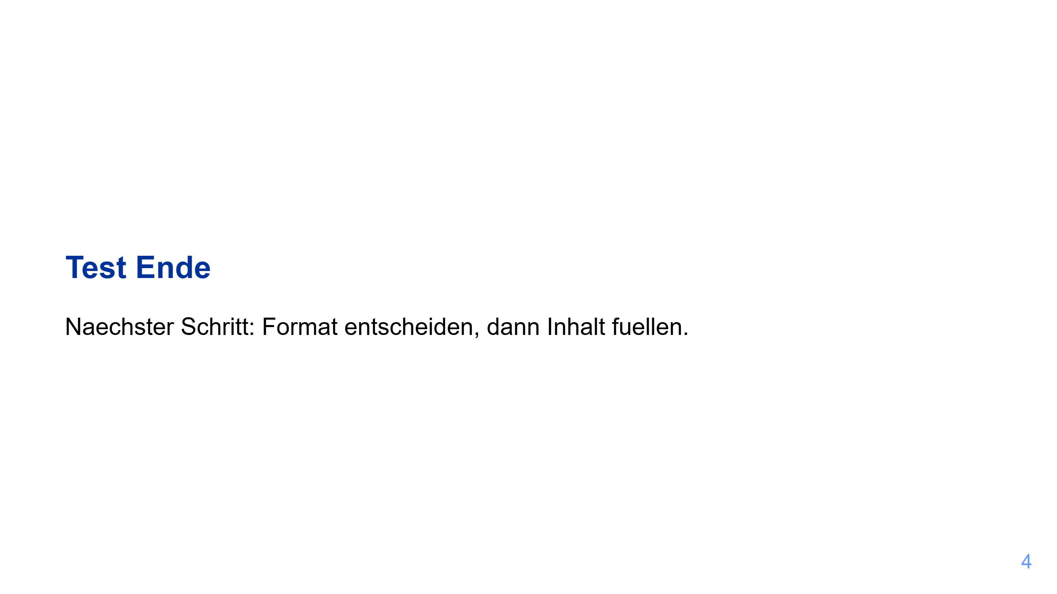
Notes:
notes: Abschluss-Slide des Tests.

